Slide 1
PROBLEM : ÜLKELERE GÖRE GELİR SINIFLANDIRILMASI
Uluslararası Kalkınma Derneği (IDA), Dünya Bankası ‘nın düşük gelirli ülkelerine yardım etmektedir. Ekonomik büyümeyi arttıran, insanların yaşam koşullarını iyileştirmek için hibeler veya düşük faizli krediler sağlayarak yoksulluğu azaltmayı amaçlar. Bu nedenle Dünya Bankası her yıl ülkeleri özelliklerine göre sınıflandırırır.

Slide 2
Kullanılan yöntem/algoritma Temel Durumlar
Listedeki tüm örnekler aynı sınıfa aittir. Karar ağacı için o sınıfı seçmeyi söyleyen bir yaprak düğüm oluşturur.
Karar ağacı sınıfın beklenen değerini kullanarak ağacın üstünde bir karar düğümü oluşturur.
Daha önce görülmeyen bir değer ile karşılaşılırsa , tekrar beklenen değer kullanılarak ağacın üstünde bir karar düğümü oluşturur.

Slide 3
Algoritma Adımları / Çalışması
Temel durumlar kontrol edilir.
Her x özelliğinden önce, x ‘i parçalamadan normalleştirilmiş bilgi kazanç oranı bulunur.
En iyi normalleştirilmiş değerine sahip özellik y olur.
y üzerinde parçalanan bir karar düğümü oluşturulur.
y üzerinde parçalanarak elde edilen alt listelerde aynı durum tekrarlanır, düğümlere yaprakları eklenir.

Slide 4
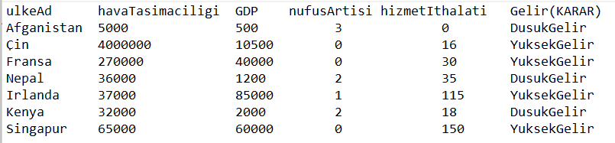
ÖRNEK

Slide 5
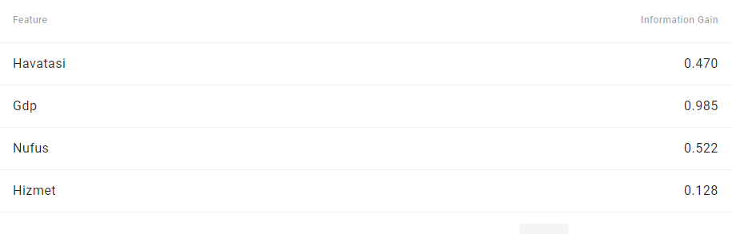

Slide 6
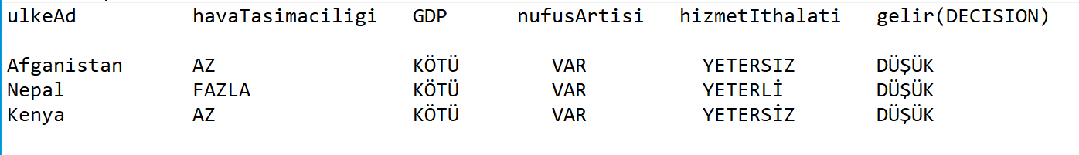
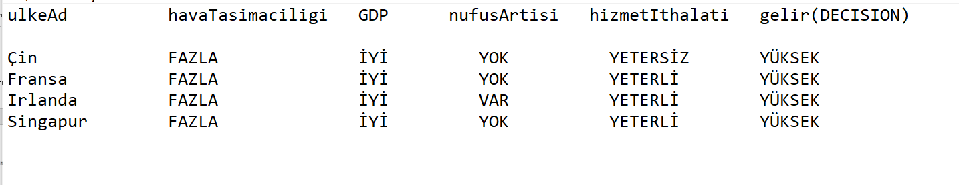

Slide 7
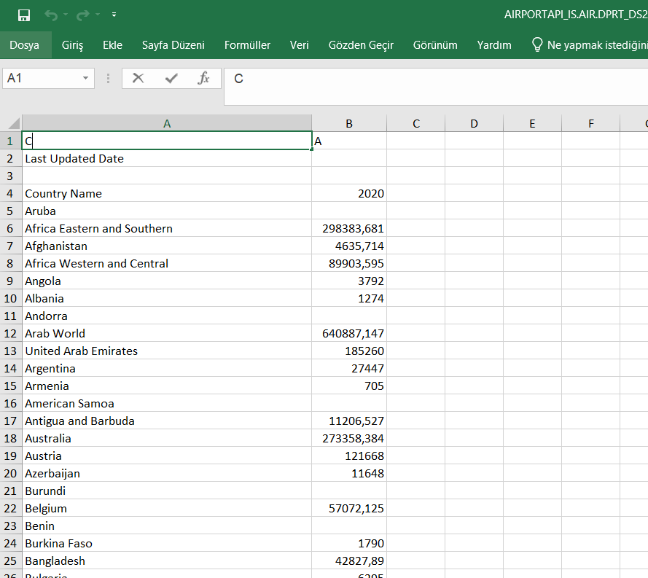
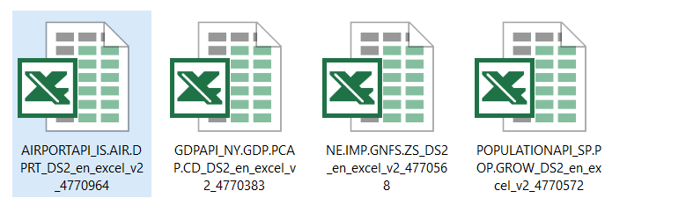
INDICATORS(GÖSTERGELER)
-AIR TRANSPORT
-GDP
-POPULATION GROWTH
-IMPORT OF GOODS AND SERVICES

Slide 8
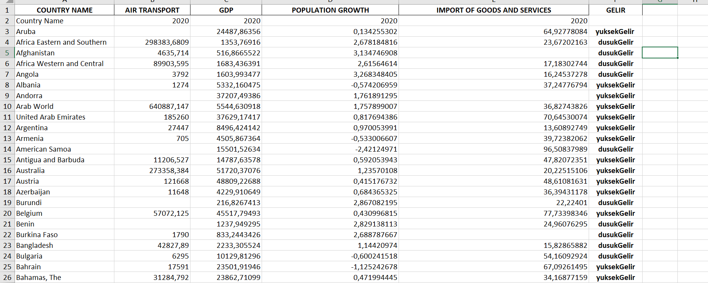

Slide 9
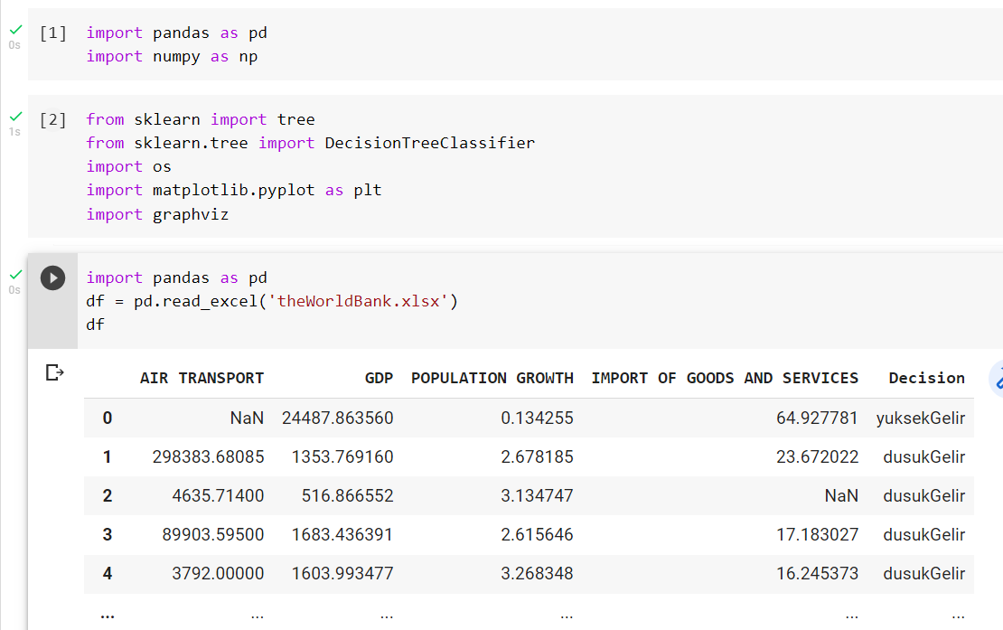
VERİ KÜMESİ İÇİN ÇALIŞTIRILMASI VE SONUÇLAR

Slide 10
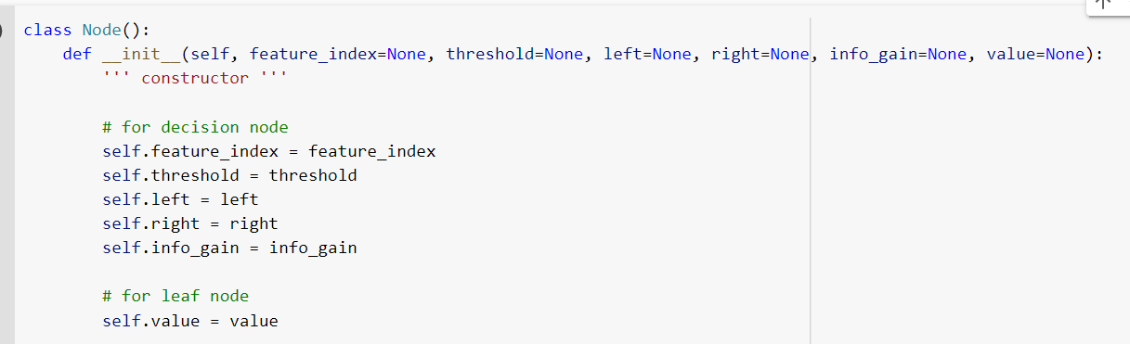

Slide 11
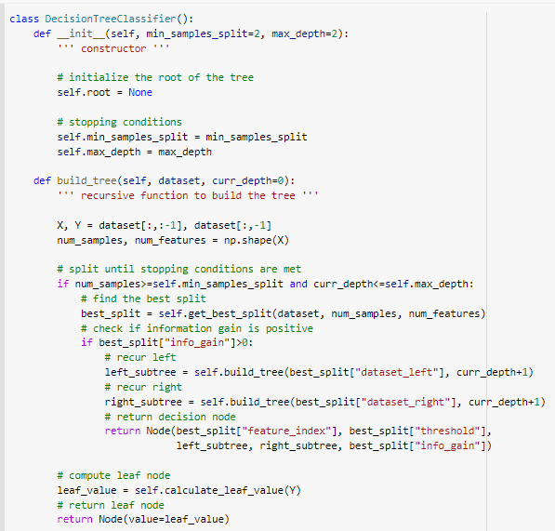
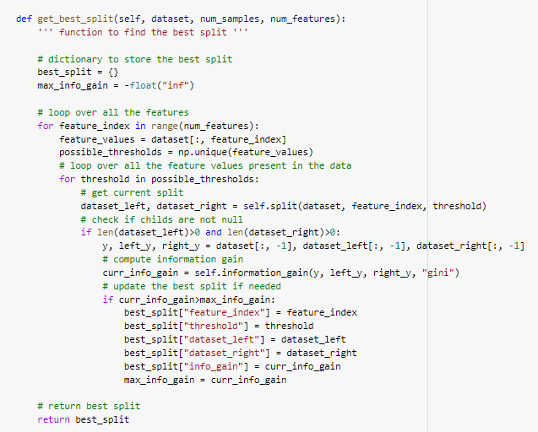

Slide 12
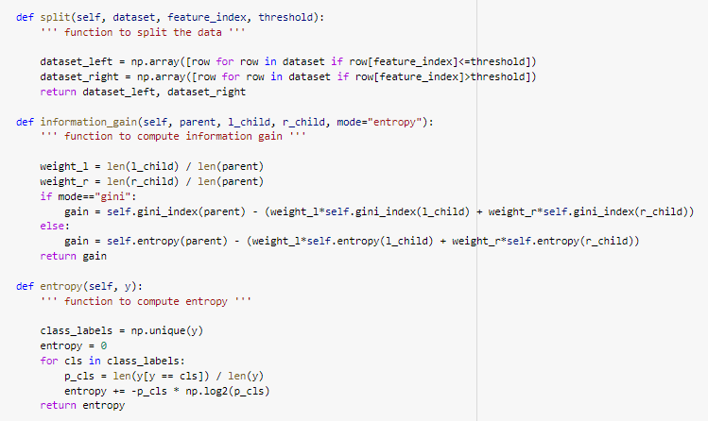

Slide 13
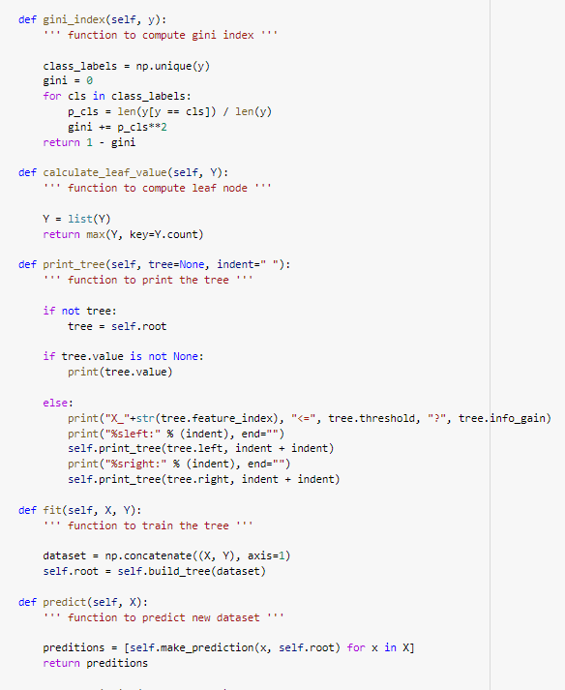
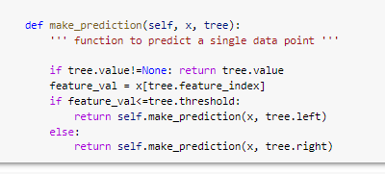

Slide 14
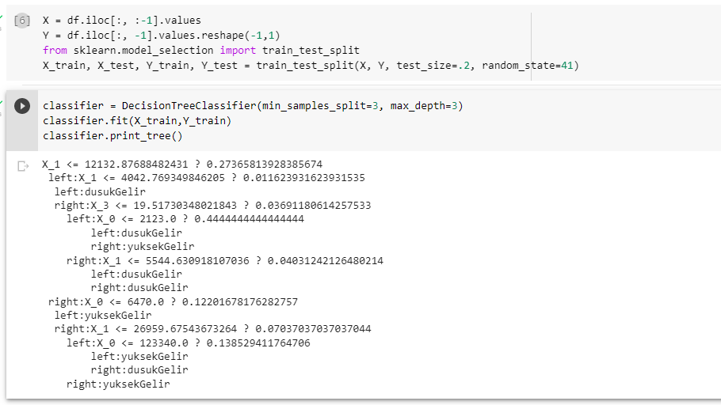

Slide 15
KAYNAKÇA (Veri Tabloları için)
https://datahelpdesk.worldbank.org/knowledgebase/articles/906519-world-bank-country-and-lending-groups
https://data.worldbank.org/indicator/NE.IMP.GNFS.ZS?view=chart
https://data.worldbank.org/indicator/SP.POP.GROW?most_recent_value_desc=false&view=char
https://data.worldbank.org/indicator/NY.GDP.PCAP.CD?view=chart
https://blogs.worldbank.org/opendata/new-world-bank-country-classifications-income-level-2022-2023#:~:text=The%20World%20Bank%20assigns%20the,the%20previous%20year%20(2021).

Slide 16
Kaynakça(Yöntem, Örnek veÇalışması)
https://github.com/Suji04/ML_from_Scratch/blob/master/decision%20tree%20classification.ipynb

